Slide 1
Жакерія

Slide 2
Зміст
Що таке Жакерія
Гійом Каль
Причини
Привід
Дії повстанців
Підла зрада
Розправа
Наслідки повстань
Малюнки

Slide 3
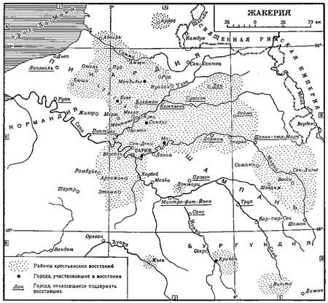
Що таке Жакерія

Slide 4
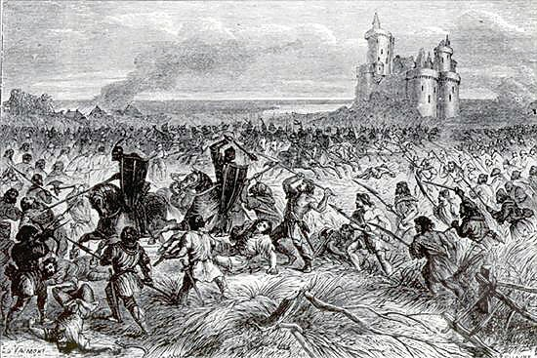
Жакерія — назва селянського повстання, що спалахнуло у Франції в 1358 році й охопило 1/6 частину держави. Назва походить від прізвиська— Жак-простак, яке феодали дали селянам. Сучасники називали повстання «війною недворян проти дворян», назва «Жакерія» з'явилася пізніше.

Slide 5
Гійом Каль
Гійом Каль -селянин із села Мелло, один з керівників Жакерії.
Прагнув внести деяку організованість в ряди повсталих селян, об'єднати їх дії; намагався залучити до повстання городян, керівник Жакерії селянського антифеодального повстання в Західній Європі в середні віки, що спалахнула у Франції в 1358 Загинув тим, що Карл Наваррський тиждень не наважувався атакувати повстанців, і в зрештою пішов на хитрість - запросив Каля для переговорів. Гійом повірив його лицарському слову і не забезпечив свою безпеку заручниками, але його тут же схопили і закували в ланцюги.

Slide 6
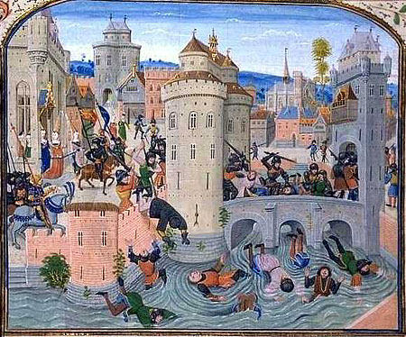
Причини

Slide 7
1.Феодальні утиски селян, посилення їх експлуатації.
2.Розорення країни Столітньою війною.
3.Великі податки і повинності, які постійно зростали,
4.Грошові побори на викуп рицарів, які потрапляли в полон.
5.Грабежі, голод, епідемії у 1348—1349 рр. Західною Європою прокотилася чума — «чорна смерть»).
6.Тяжке становище і велике бідування французького народу в умовах затяжної війни і поразок французьких феодалів.

Slide 8
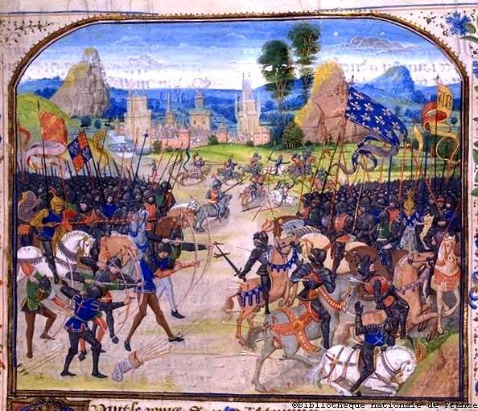
Привід

Slide 9
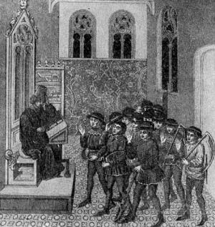
28 травня невелика банда солдатів вчинила черговий напад на містечко Сен-Ле-д'Ессеран. Жителі дали відсіч бандитам. Вони,вбили дев'ятьох з них: чотирьох рицарів і п'ятьох зброєносців.
Побоюючись помсти дворян, селяни, які підняли зброю, вирішили не складати її і перейшли в наступ. Вони закликали всіх приєднатись до них для боротьби з ненависними дворянами.

Slide 10
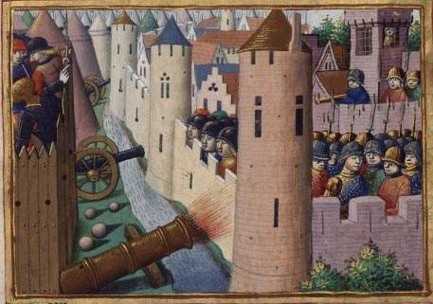
Дії повстанців

Slide 11
Дворяни північної Франції були охоплені жахом. Багато хто рятувався втечею, як тільки чув звістку про наближення Жака Простака. Ім'я Жака Простака, що досі вимовлялось з презирством, тепер наводило трепет.
Центром і базою повстання стало місто Бове. Сюди відправляли всіх полонених дворян, тут їх страчували. Полум'я повстання палало не тільки в селах і маєтках. Заворушення перекинулось і в міста.
Де-не-де міська біднота створювала свої загони, які виступали назустріч селянським силам і об'єднувалися з ними.
Але, звичайно, на бік жаків ставала тільки біднота міста. Багатії, боячись за своє життя і майно, зустрічали їх вороже.

Slide 12
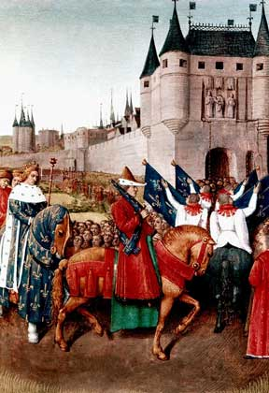
У місті Ам'єні трапився такий випадок. На допомогу жакам звідси пішло понад сотню чоловік. Багаті жителі міста побоювались спільних дій бідноти і жаків. Знаючи, що жаки знищують дворянські замки і відбирають у феодальних хижаків багатства, заможні городяни стали боятись, що міська біднота, захоплена прикладом повсталих селян, також зазіхатиме на будинки й багатства купців і майстрів. Тому знатні і багаті городяни страхались, немов огню, союзу міської бідноти з повсталими селянами.

Slide 13
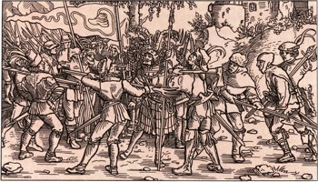
Підла зрада

Slide 14
Під враженням перших успіхів недосвідчені у військовій справі селяни переоцінювали свою силу і прагнули поборотися з сеньйорами. Каль не міг умовити їх припинити повстання і був змушений погодитись з думкою жаків. Готуючись до натиску сильної рицарської кінноти, він спорудив велике кільце з повозок Карл Злий, підійшовши до Мело,мав загін з 1000 чоловік. Побачивши укріплений табір жаків, строгий бойовий порядок, почувши звук сурми, що доходив з табору, король стривожився. До цієї хвилини він і сумніву не мав, що зуміє розгромити жаків. Розглядаючи здаля укріплення з повозок, Карл переконувався в тому, що його не можна атакувати, не зазнавши великих втрат. І от з лав рицарів вийшло наперед троє. Один з них високо піднімав білий її прапор на знак мирних намірів. Парламентери, що підійшли, просили самого Гільйома Каля прибути для переговорів до їх проводиря. Довірливий ватажок жаків, не здогадавшись про зраду і навіть не забезпечив себе заложниками, пішов у табір підступного наваррця. Тут главу селянського війська схопилили і піддали тяжкій страті.

Slide 15
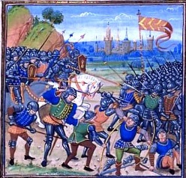
Розправа

Slide 16
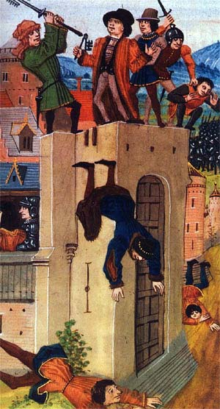
Дворяни, які зрадливо захопили Гільйома Каля, хотіли не тільки вбити його, а й наругатися над селянським полководцем. На його голову наділи розжарений перевернутий залізний триніжок.Дворяни, оточивши Каля, глузували з нього і гукали, що так вони коронують селянського короля.Роберт Серкот, начальник англійських наємників, ударив з флангу на селян, які не чекали зрадницького нападу і були захоплені зненацька. Так, 10 червня 1358 року під Мело, у долині Уази, дворяни зброєю і підступністю подолали головні сили повсталих селян. Вони люто розправлялися з повстанцями. Рицарі мстились за недавно пережитий страх, безпощадно вбиваючи уцілілих. Хроніка розповідає, що до 24 червня було винищено близько 20 тисяч селян. Не милували ні старих, ні жінок, ні дітей, і в районі недавнього повстання спалювали цілі села. На селян, які переховувались у лісі, влаштовували облави з собаками, як на диких звірів.Етьєн Марсель втратив будь-яку опору в Парижі. Він став ненависний бідному людові, як людина, що зрадила жаків. Парижани не прощали йому змови з Карлом Злим, катом Жакерії і союзником ненависних англійців. Наприкінці липня 1358 року Етьєн Марсель був убитий одним з своїх колишніх прибічників.

Slide 17
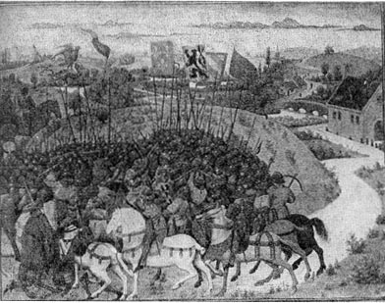
Наслідки повстань

Slide 18
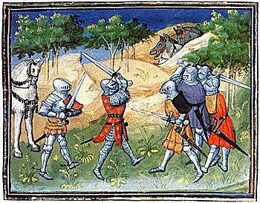
Жакерія була одним з найвизначніших селянських повстань у середні віки. Вона виникла як стихійний протест гноблених селян Франції проти феодальної експлуатації. У селян не було програми дій. Усі їх прагнення зводились до того, щоб винищити всіх сеньйорів. Прагнучи поліпшити своє становище, селяни не знали, якими способами домагатися цього. Проте, феодали були налякані повстаннями і не наважувались збільшувати повинності. Повстання прискорили звільнення селян від особистої залежності.

Slide 19
Малюнки

Slide 20
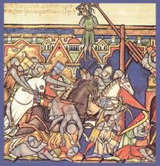

Slide 21
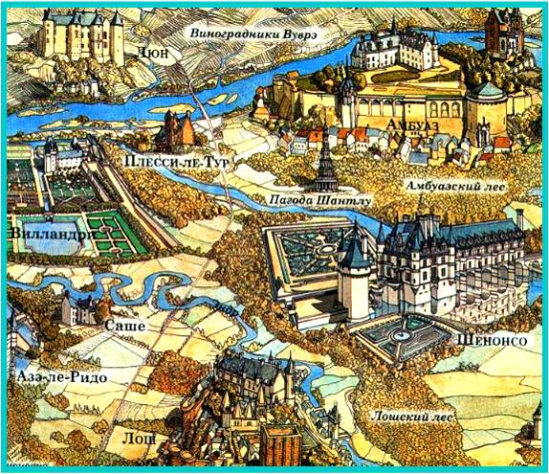

Slide 22
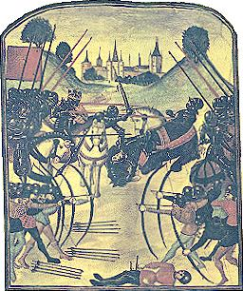
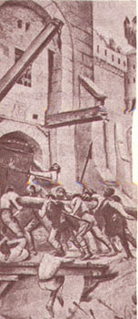

Slide 23
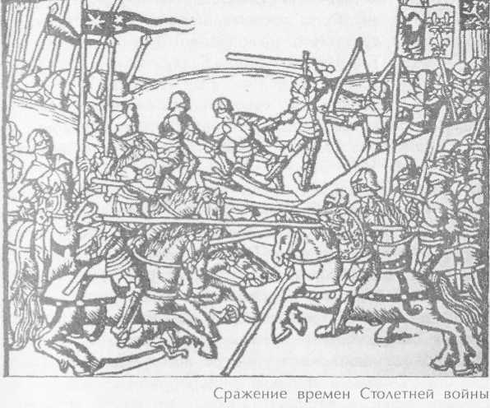

Slide 24
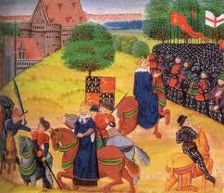

Slide 25
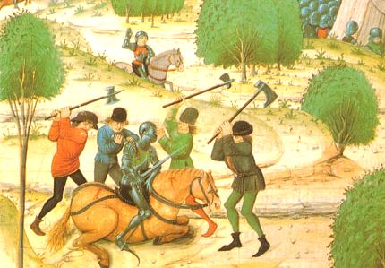

Slide 26
